Slide 1
Tema 1. Organització política i econòmica de les societats
ESTAT I PROCESSOS ECONÒMICS

Slide 2
CONTINGUTS DE LA UNITAT
(ORGANITZACIÓ POLÍTICA DE LES SOCIETATS)
L’estat com a organització política de la societat.
Els Estats del món i les relacions internacionals.
L’Estat i la globalització.
L’Estat de les autonomies
L’organització territorial de Catalunya
L’Estatut d’Autonomia
La unió europea
Les organitzacions no governamentals (treball)

Slide 3
CONTINGUTS DE LA UNITAT
(ORGANITZACIÓ ECONÒMICA DE LES SOCIETATS)
Les activitats econòmiques
Els factors de producció
Els sectors econòmics
Els sistemes econòmics
El capitalisme i les economies del món.
L’economia a la UE
El mercat laboral: alguns conceptes

Slide 4
OBJECTIUS
(ORGANITZACIÓ POLÍTICA DE LES SOCIETATS)
Definir el concepte d’Estat i les seves característiques i funcions.
Diferenciar els conceptes d’eleccions i referèndum
Enumerar i descriure els elements propis d’un Estat Democràtic.
Explicar, valorar i avaluar l’actual divisió econòmica del món.
Definir i interrelacionar la globalització i les relacions entre Estats com la formació d’entitats supranacionals.
Definir i explicar les característiques i institucions de l’Estat de les Autonomies.
Resumir la formació de la UE i la seva funció.
Elaborar i presentar un treball sobre l’estudi d’una ONG, així com dissenyar un cartell informatiu i propagandístic d’aquesta.

Slide 5
OBJECTIUS
(ORGANITZACIÓ ECONÒMICA DE LES SOCIETATS)
Definir el concepte d’activitat econòmica i enumerar-ne i descriure les seves fases.
Diferenciar les necessitats primàries de les secundàries i avaluar els perills de la societat de consum.
Enumerar els factors de producció i raonar qui són els agents econòmics.
Diferenciar i resumir els diferents sectors econòmics.
Diferenciar, resumir, valorar i criticar els diferents sistemes econòmics, especialment, el capitalisme.
Elaborar mapes conceptuals i esquemes sobre alguns apartats de la unitat.
Descriure, analitzar i interpretar gràfiques.
Descriure, analitzar i interpretar mapes temàtics.
Investigar a Internet dades econòmiques del món.

Slide 6
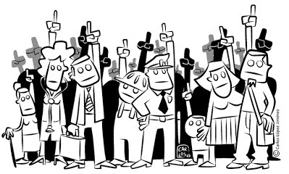
PRIMERA PART:
L’ORGANITZACIÓ POLÍTICA DE LES SOCIETATS
Fem l’avaluació inicial! Llegim i responem (p. 22-23)
  En què es caracteritza un Estat democràtic? I un de no democràtic?
  Què entens per Estat del Benestar?
  Què són els ens supranacionals? Quins en coneixes?
  Què és un ens subestatal?
  Quins són els drets de la ciutadania en un Estat democràtic? I els deures?

Slide 7

1. Què és la geopolítica?
(p. 23)
És l’estudi sobre com s’organitza la societat en l’espai
QUINS TEMES CREUS QUE POT ESTUDIAR?
Creus que al llarg d’aquest tema farem geopolítica?

Slide 8
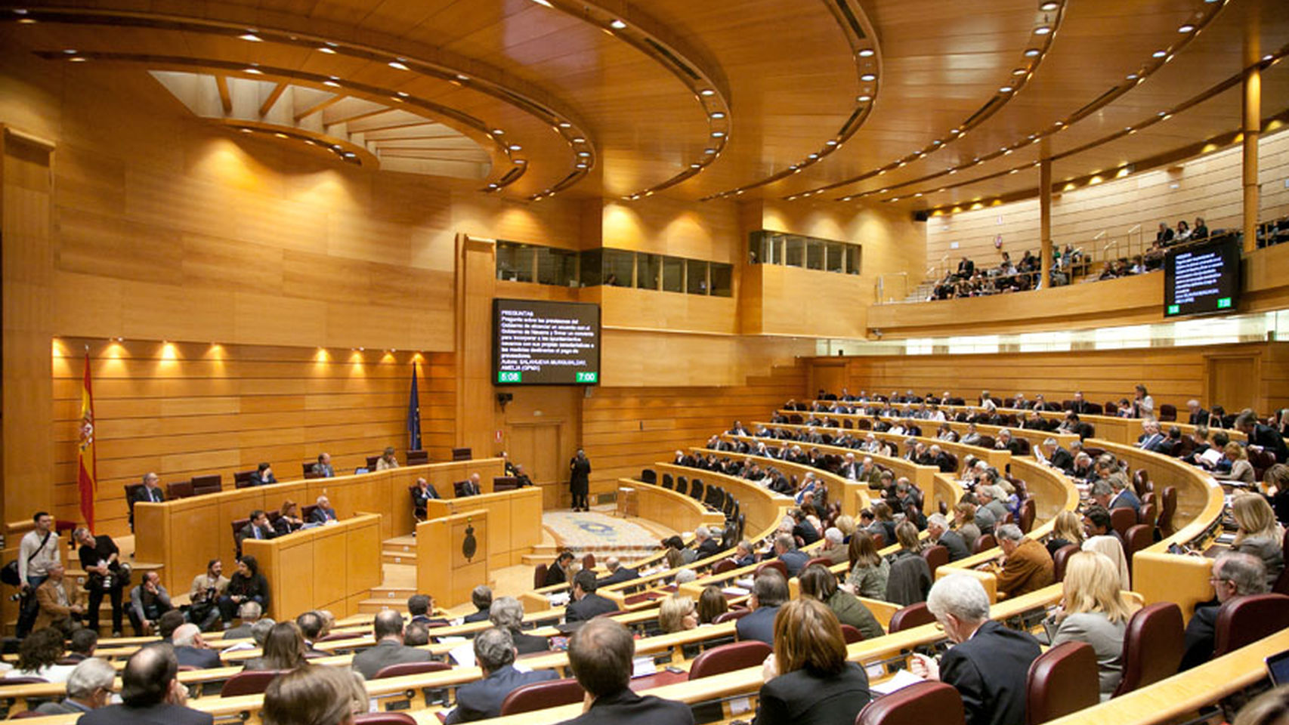
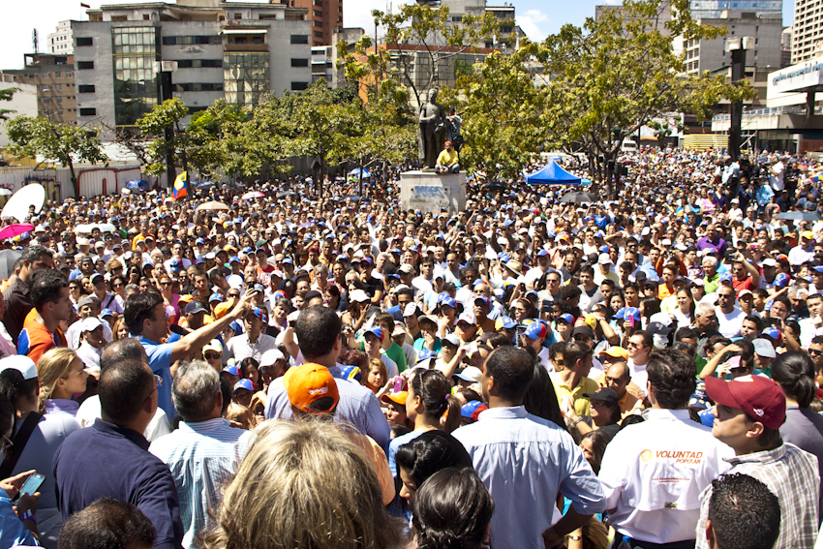
2. L’Estat com a organització política de la societat (p.24-25)
2.1. Què és l’Estat?
És el conjunt d’institucions creades per organitzar la vida i l'activitat de les persones que viuen en un mateix territori i que estan governades per unes mateixes lleis sota un mateix poder.

Slide 9
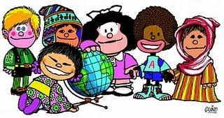
Els Estats administren el seu poder sobre un territori, delimitat per fronteres.
Però hi ha persones, amb drets i deures de cultures diferents i també de nacionalitats diferents = d’aquí l’existència d’autonomies i administracions diferenciades al territori.

Slide 10
2.2. Les funcions de l’Estat
Establir lleis (Parlament)
Vetllar pel seu compliment (poder Judicial)
Mantenir l’ordre interior i la seguretat exterior (policia i exèrcit)
Fer la política exterior = relacions internacionals amb altres estats (ho fan els ambaixadors)
Recaptar impostos per finançar serveis públics, infraestructures, ajudes i la seguretat social.
Dirigir l’economia amb lleis que la regulen.
Administrar els serveis públics (educació, sanitat…), infraestructures i equipaments col·lectius (carreteres, ports, biblioteques…)

Slide 11
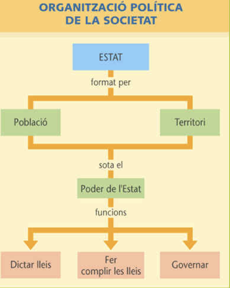
Esquema

Slide 12
2.3. Característiques dels estats democràtics
Els Estats democràtics són aquells que compleixen les següents característiques:
Són Estats del dret, és a dir: el poder no s’exerceix lliurement, està limitat pel dret, per les lleis.
Els ciutadans participen en les tasques de govern i en les eleccions (*com?)
Existeix una Constitució, la llei magna de l’Estat. És el conjunt de lleis fonamentals aprovades per votació que determina la forma de govern, els drets i deures i les institucions i el funcionament de l’Estat.
Divisió de poders: per evitar l’acaparació de poder, aquest queda dividit en tres:
  Poder legislatiu (en mans del Parlament): elabora i vota lleis.
  Poder executiu (en mans del Govern): determina la política a seguir i l’aplica mitjançant l’administració.
  Poder judicial (jutges): jutja els conflictes ciutadans i castiga els qui no compleixen les lleis.

Slide 13
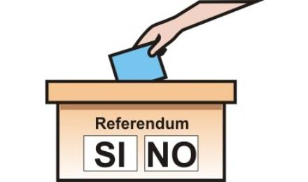
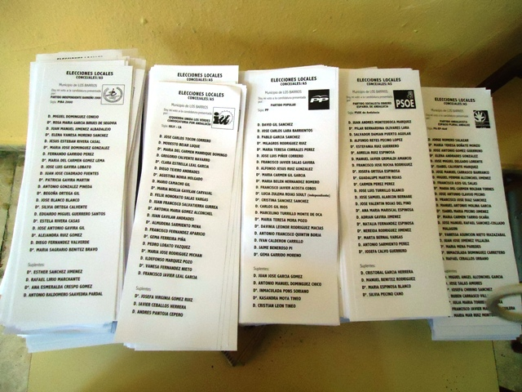
(*) Com poden participar els ciutadans en el poder de l’Estat?
A través dels referèndums i les eleccions.
Són mecanismes a través dels quals els ciutadans participen en l’exercici del poder, mitjançant un vot.
Diferències:
Referèndum:
Es consulta una qüestió concreta a rebutjar o acceptar.
Eleccions:
S’escullen els representants polítics, que prenen decisions en nom dels ciutadans.

Slide 14
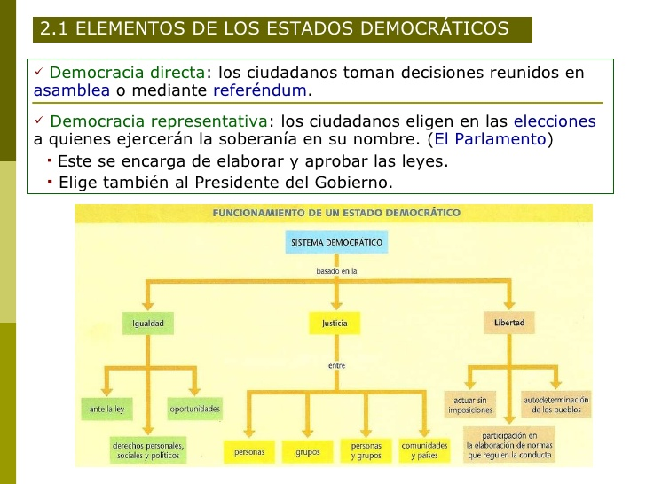
2.4. Som una democràcia directa o indirecta?

Slide 15

La democràcia directa normalment s’insereix allà on predomina la representativa, només per determinades qüestions: cas d’Espanya, França, EEUU, Amèrica Llatina…
Però a països com Lichtenstein, Suïssa i Llívia, predomina la democràcia directa.

Slide 16
Activitats p. 25
1. QUÈ ÉS UNA CONSTITUCIÓ? quINA ÉS LA IMPORTÀNCIA QUE TÉ EN UN ESTAT DEMOCRÀTIC?
2. qUINES SÓN LES BASES DEL SISTEMA DEMOCRÀTIC?
3. qUINA FINALITAT TÉ LA DIVISIÓ DE PODERS? eXPLICA COM ES CONCRETA AQUESTA DIVISIÓ
5. PER QUÈ ALGUNS TERRITORIS DE L’ESTAT PODEN GAUDIR D’UNA CERTA AUTONOMIA?
7. COMENTA L’ARTICLE 1.2. DE LA CONSTITUCIÓ ESPANYOLA: ”LA SOBIRANIA NACIONAL RESIDEIX EN EL POBLE ESPANYOL, DEL QUAL EMANEN ELS PODERS DE L’ESTAT”.

Slide 17
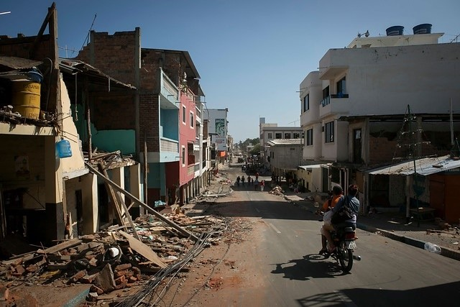
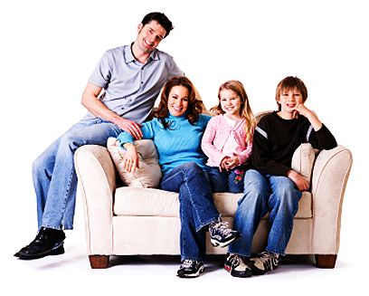
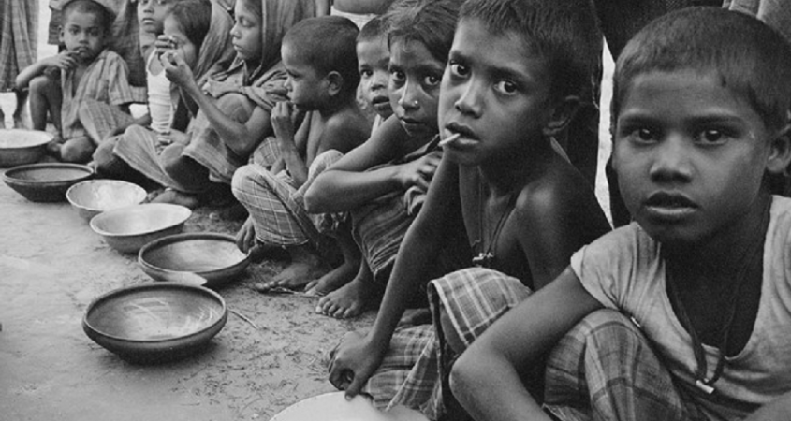
3. LA DIVISIÓ DEL MÓN
Països rics, pobres i en vies de desenvolupament
(p. 26-27)

Slide 18
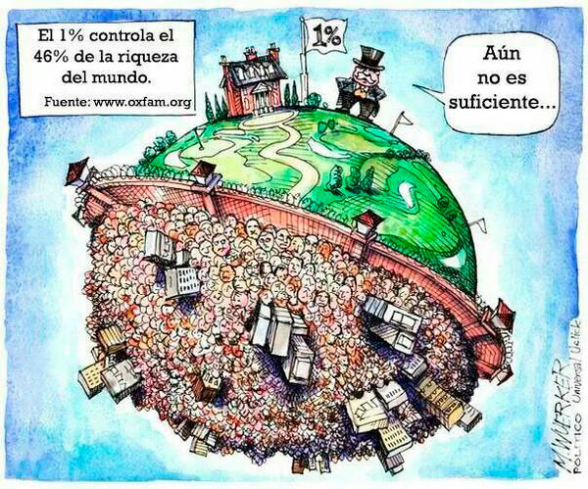

Slide 19
Econòmicament, el món està dividit en tres tipus de països:
1r món (països rics) | 3r món (països pobres) | Països en vies de desenvolupament
-Es veuen afavorits pel sistema capitalista. -Exemples: EEUU, Canadà, Japó, UE | -Països subdesenvolupats, amb un endarreriment econòmic i social. -Hi ha analfabetisme, gana, carències hospitalàries, de vivenda, alta mortalitat... -A l’Àfrica Subsahariana, on els recursos naturals els exploten els països rics. Cal dir que la pobresa els porta a l’emigració. | -Economies que estan en procés de desenvolupament econòmic partint d’un estat de subdesenvolupament. -Tenen avantatges interessants per a la implantació d’empreses estrangeres: mà d’obra barata, escasses normatives ambientals, governs forts… -Dins d’aquest grup, els països emergents són els que creixen més ràpid (Brasil, Xina, Índia, Mèxic, República de Sud-Àfrica).

Slide 20
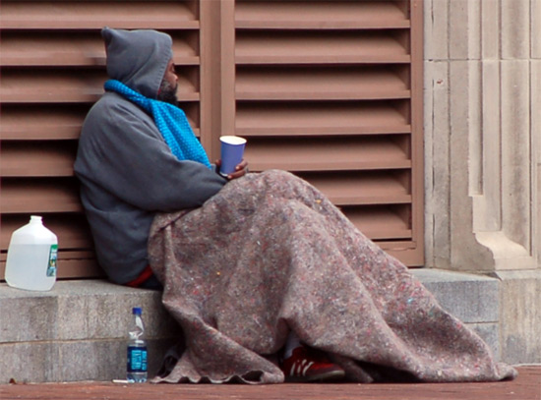
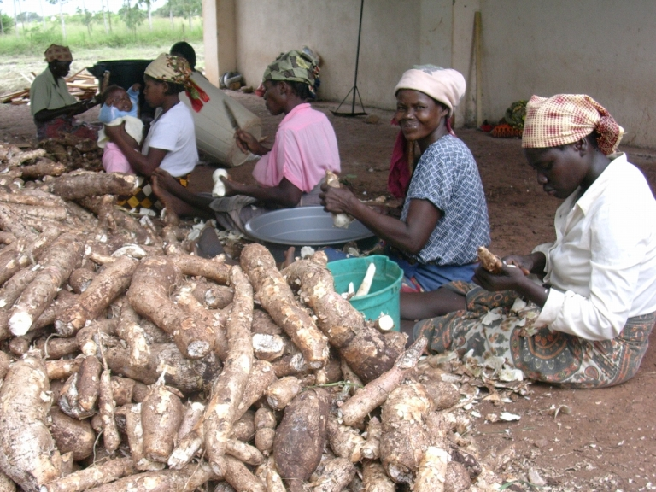
Existeix el quart món?
És la població desprotegida, marginada o en risc social d’àrees desenvolupades.
També són els països en estat de marginalitat i precarietat absoluta.

Slide 21

4. La globalització i les organitzacions supranacionals
(p. 28-29)
La globalització és el procés històric d’integració mundial en els àmbits polític, econòmic, social, cultural i tecnològic, que ha convertit el món en un lloc cada cop més interconnectat, en una sistema global.

Slide 22

Per al funcionament d’aquest sistema global, els Estats han arribat a acords (tractats, convenis, declaracions internacionals) per afrontar els problemes que són comuns (canvi climàtic, control d’armament, no-proliferació d’armes nuclears…) i s’han creat organitzacions supranacionals amb poders delegats pels Estats.

Slide 23


Les organitzacions supranacionals resolen de manera coordinada els problemes actuals. Ajuden a la coordinació política, el desenvolupament econòmic i sanitari, l’educació i la pau.
N’hi ha de dos tipus:
    Organitzacions Mundials (ONU, OTAN…)
    Organitzacions continentals o regionals (UE, Lliga Àrab…)

Slide 24

La ONU (Organització de les Nacions Unides). NO SURT A L’EXAMEN!
    És la més important.
    Creada el 1945.
    Hi formen part quasi tots els Estats del Món.
    Objectius: mantenir la pau i la seguretat internacional, fomentar l’amistat entre nacions, cooperar en la resolució de problemes internacionals, estimular el respecte als drets humans al món.
    El Sistema de les Nacions Unides està format per l’ONU i diverses organitzacions relacionades amb ella. Destaquen UNICEF (Fons Internacional de les Nacions Unides d’Auxili a la Infància); UNESO (Organització de les Nacions Unides per l’Educació, la Ciència i la Cultura); ACNUR (Agencia de la ONU pels refugiats); FAO (Organització de les Nacions Unides per l’Alimentació i l’Agricultura).

Slide 25
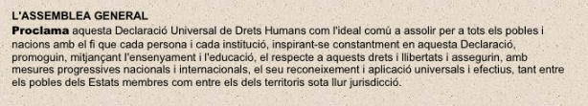
ACTIVITATS P. 29
3. Com coordinen els Estats les accions conjuntes que volen dur a terme?
4. Què és una organització supranacional?
6. Quina influència exerceix la globalització en les relacions entre els Estats?
8. Comenta la frase de la Declaració Universal de Drets Humans.

Slide 26
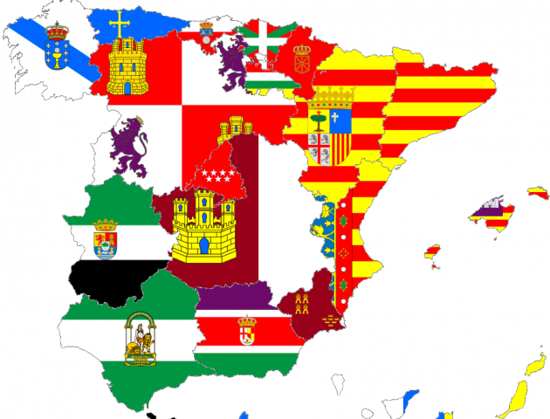
5. L’Estat de les Autonomies (p. 30-31)
“El Estado se organiza territorialmente en municipios, en provincias y en las Comunidades Autónomas que se constituyan. Todas estas entidades gozan de autonomía para la gestión de sus respectivos intereses.”
Artículo 137 de la Constitución española de 1978

Slide 27
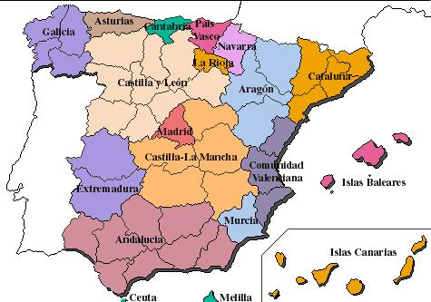
5.1. Què són les comunitats autònomes?
Comunitats Autònomes: formes d’organització descentralitzada d’un Estat, ja que aquest els hi cedeix un marge d’autogovern.
A Espanya en tenim 17, més les ciutats autònomes de Ceuta i Melilla.

Slide 28
5.2. Característiques de l’Estat de les Autonomies Espanyol
Va ser la Constitució del 1978 la que va permetre que les nacionalitats i regions d’Espanya es constituïssin en Comunitats Autònomes.
Els Estatuts d’autonomia recullen les institucions, normes i competències per les quals es regeix cada comunitat autònoma i per les quals rep els recursos econòmics necessaris per exercir-les.
Les Competències Autonòmiques són els aspectes sobre els quals el govern autonòmic pot legislar i decidir. N’hi ha de plenes i de compartides amb l’Estat central (gestió de carreteres, legislació laboral…).

Slide 29
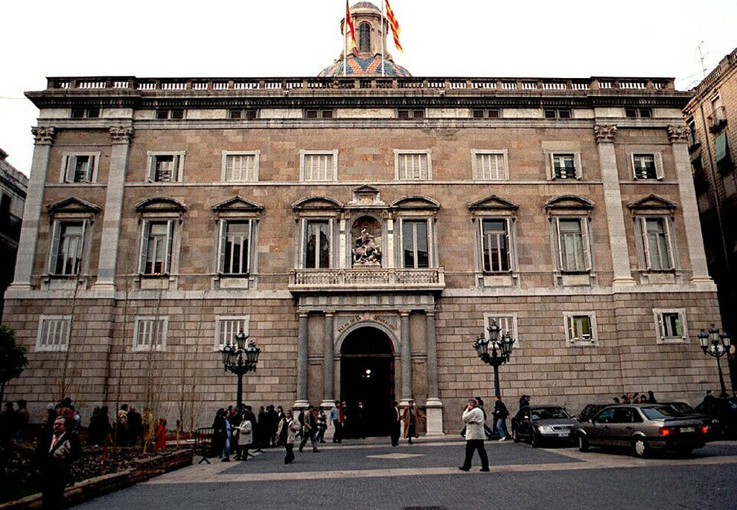
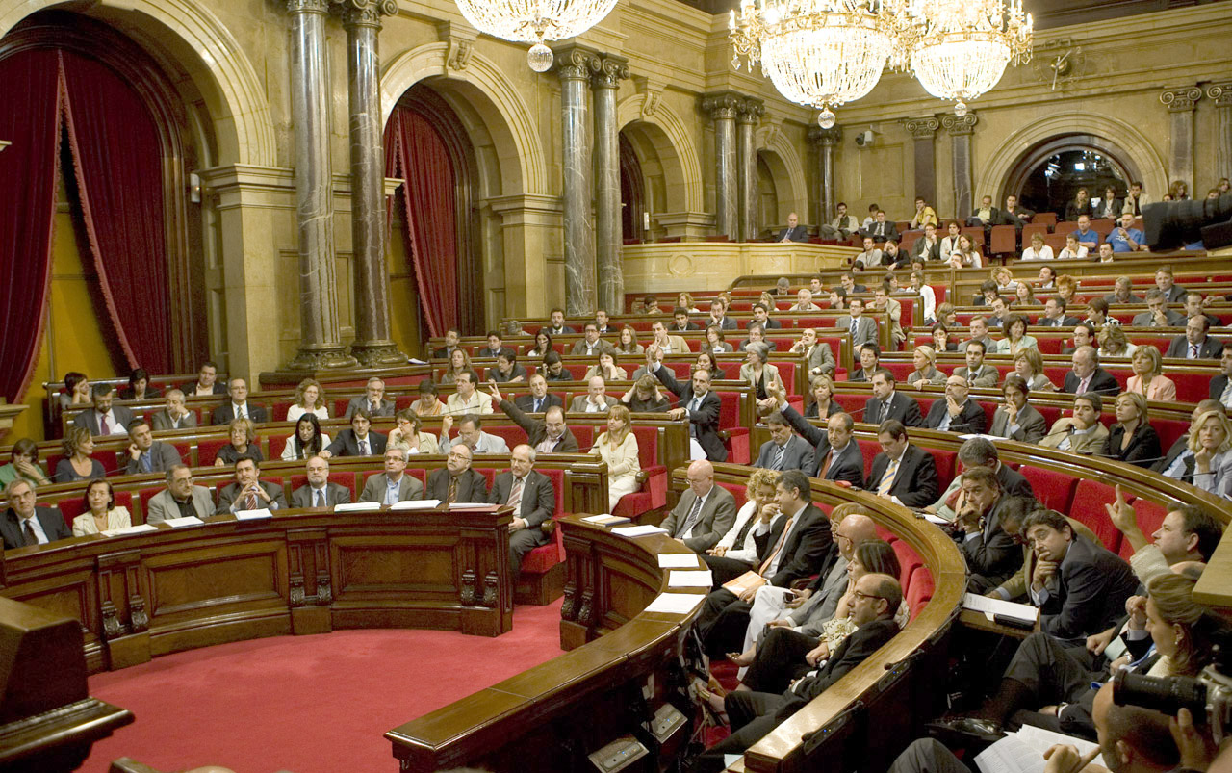
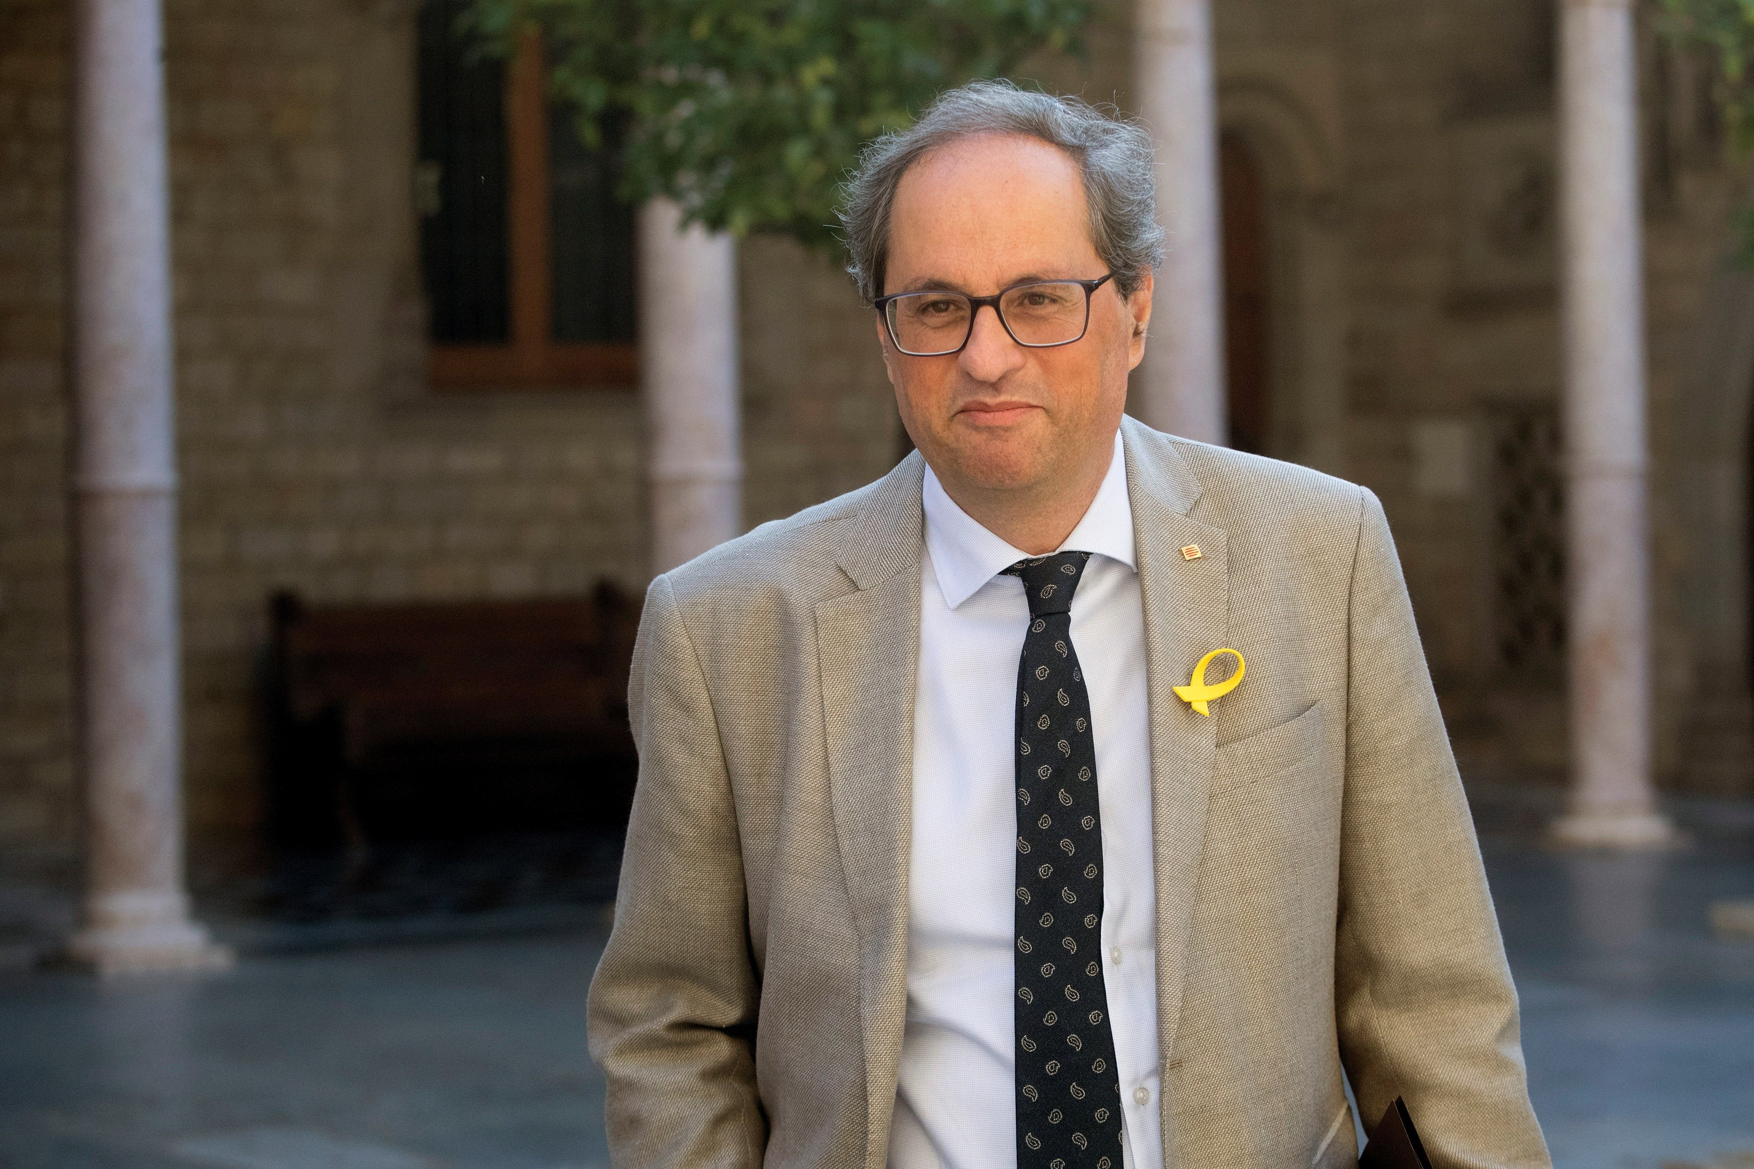
5.3. Institucions autonòmiques de govern
Assemblea o Parlament: debat i aprova lleis, controla l’acció del govern, elegeix el president i aprova pressupostos.
Govern o Consell (format pel President i els consellers): executa i fa complir les lleis.
President: dirigeix el govern. És elegit per l’Assemblea.

Slide 30
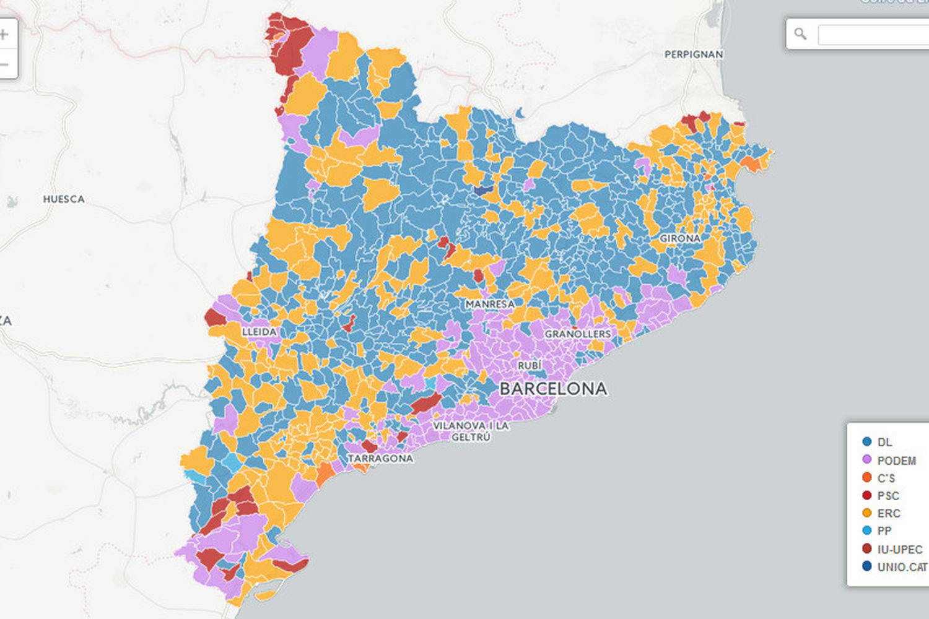
6. Organització territorial de Catalunya
(p. 32-33)
Comunitat autònoma organitzada en municipis, comarques i províncies.
6.1. ELS MUNICIPIS:
    unitats territorials i administratives més elementals de l’Estat
    formades per un o més nuclis de població
    governades per un Ajuntament integrat per l’Alcalde i els regidors.
    La ciutadania escull democràticament els regidors a les eleccions locals, i els regidors escullen l’alcalde.
    Els recursos econòmics els obtenen de tributs propis i també cedits per l’Estat i la Comunitat Autònoma.

Slide 31
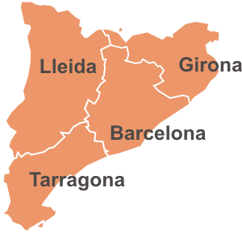
6.2. LES PROVÍNCIES
    Unitats administratives que organitzen el territori espanyol i agrupen diferents municipis.
    Governades per les diputacions provincials.
    Catalunya té 4: Barcelona, Tarragona, Girona i Lleida.
    Funcions:
      àmbit electoral de l’Estat
      divisió territorial
      coopera amb els municipis
      coordina actuacions supramunicipals.

Slide 32
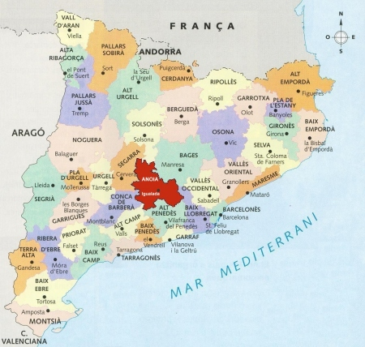
6.3. COMARQUES
    Organització territorial específica de Catalunya.
    Ens local i amb autonomia política (segons el que li atribueix el Parlament i la Generalitat), format per l’agrupació de diferents municipis.
    Governades pel consell comarcal, constituït per regidors dels municipis.

Slide 33
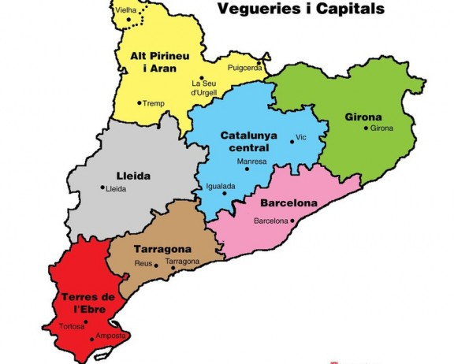
6.4. LES VEGUERIES*
    Com les comarques, han estat divisions territorials tradicionals de Catalunya des de l’Edat Mitjana.
    El 2010 una llei del Parlament de Catalunya preveia la creació de set vegueries que substituirien les diputacions provincials pels consells de vegueria. Encara no s’ha realitzat.

Slide 34
Activitats p. 31-33
P. 31:
2. cOMPARA LA RENDA MITJANA ANUAL PER LLAR I LA DESPESA EN EDUCACIÓ DE CATALUNYA AMB LES DE L’ESTAT ESPANYOL I LES ALTRES CCAA. QUINA CONCLUSIÓ TREUS?
7. Comenta la frase: “l’organització descentralitzada del poder a espanya pretén apropar les decisions polítiques als ciutadans.
p. 33:
5. Què són els municipis? Com obtenen els mitjans per fer les seves funcions? Quins serveis ofereixen?

Slide 35

7. ESTATUT I GOVERN DE CATALUNYA
(p. 34-35)
7.1. Estatut d’Autonomia de Catalunya:
    Llei bàsica de Catalunya.
    Aprovada el 1932 (2a República), 1979 (Estatut de Sau, Transició), 2006 (adaptat a les noves necessitats). Retallades en els diferents casos.
    Defineix les institucions polítiques per a l’autogovern de Catalunya, els seus poders i relacions amb l’Estat.

Slide 36

7.2. La Generalitat
És el sistema institucional en què s’organitza l’autogovern.
Consta de:
    Parlament: 135 membres elegits pels ciutadans. Legisla, aprova pressupostos i controla l’activitat del govern.
    Govern o Consell Executiu: format pels consellers. Funcions executives i administratives.
    La Presidència: president elegit pel Parlament.
    N’hi ha d’altres institucions, com la Sindicatura de Greuges, que defensa els drets i llibertats dels ciutadans.

Slide 37
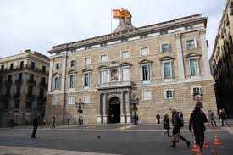
Els poders efectius de la Generalitat, segons l’Estatut, són:
    Competències exclusives: organització de les institucions d’autogovern, dret civil català, llengua pròpia, cultura, patrimoni, administració local, urbanisme, explotació de recursos hídrics, indústria, joventut…
    Competències compartides amb l’Estat: carreteres, legislació laboral…
    La majoria dels ingressos procedeix de transferències de l’Estat, però la Generalitat també estableix taxes i impostos propis.
    El principi de subsidiarietat regeix la distribució de competències als Estats descentralitzats: els assumptes s’han de resoldre per l’autoritat més pròxima a l’objecte del problema.

Slide 38
Activitats p. 35
3. QUINES SÓN LES INSTITUCIONS D’AUTOGOVERN DE CATALUNYA?
5. QUÈ EN PENSES QUE LES COMPETÈNCIES ESTATALS ESTIGUIN TRANSFERIDES A LES COMUNITATS AUTÒNOMES?
ACTIVITAT: LLEGEIX L’ESTATUT D’AUTONOMIA DE CATALUNYA DEL 2006 DE LA P. 35. ENUMRA I DESCRIU-NE LES IDEES CLAUS.

Slide 39
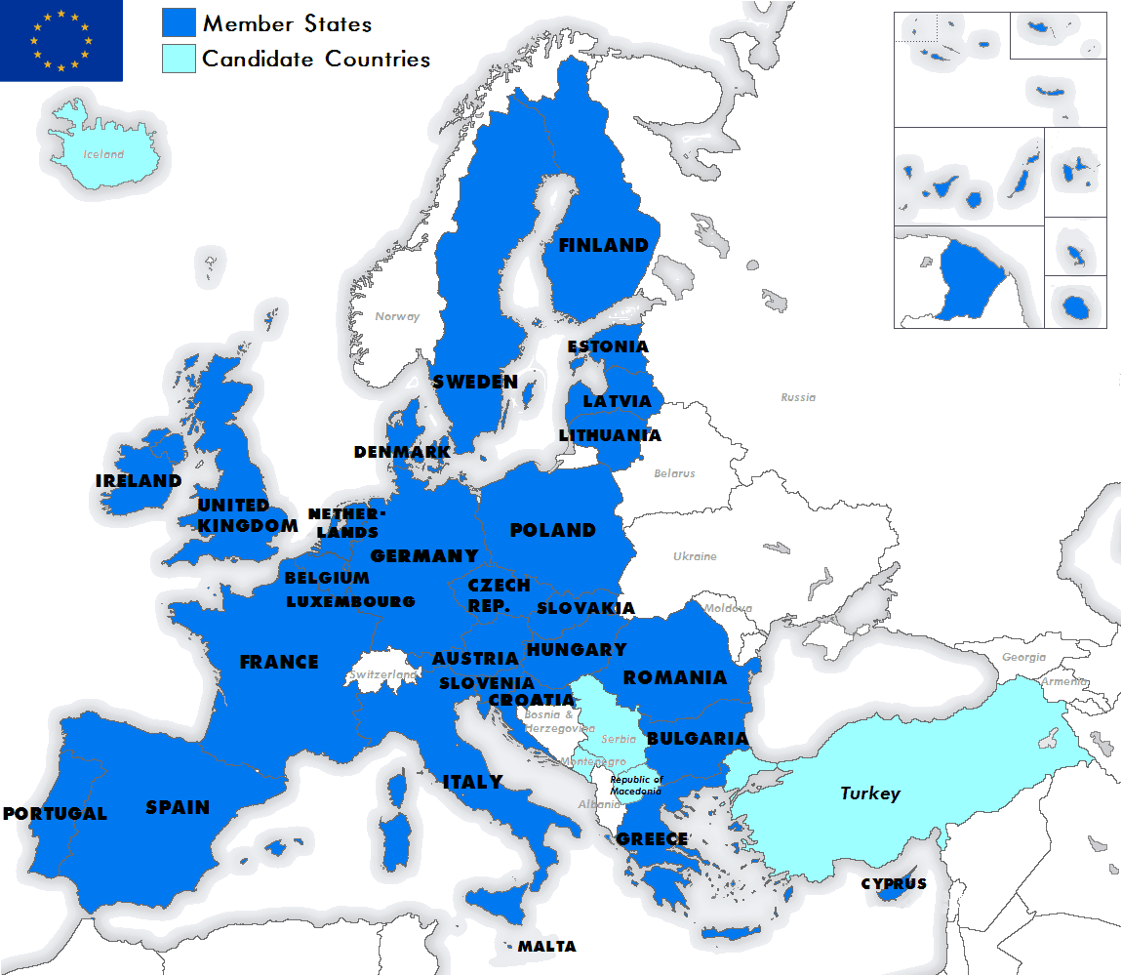
8. La Unió Europea
(p. 36-37)
Entitat supranacional formada per la unió econòmica i política de 28 Estats Europeus.

Slide 40
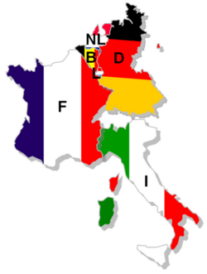
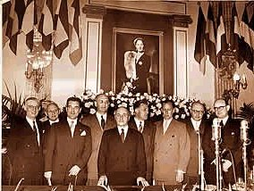
8.1. Etapes de formació de la UE
CECA (1951)
    Fi II GUERRA MUNDIAL: Europa estava devastada i per evitar un nou conflicte, es creà la Comunitat Econòmica del Carbó i l’Acer.
    Seria un Organisme supraestatal que controlaria la producció de carbó i acer de França i la República Federal Alemanya.

Slide 41
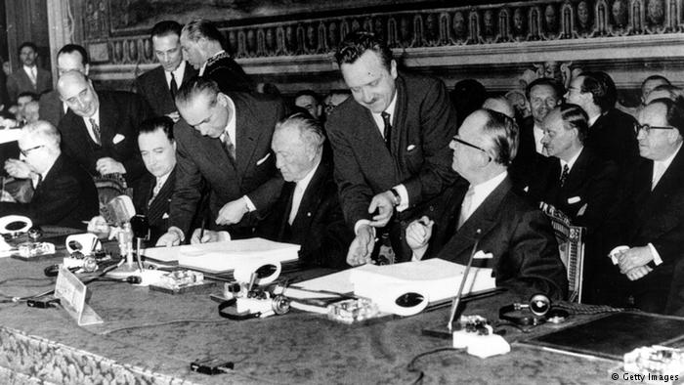
CEE (1957)
    La CECA s’ampliava a tots els sectors de l’economia amb els Tractats de Roma, que van crear la CEE, la Comunitat Econòmica Europea, el Mercat Comú.
    Objectius: lliure circulació de persones, mercaderies, serveis i capitals.

Slide 42

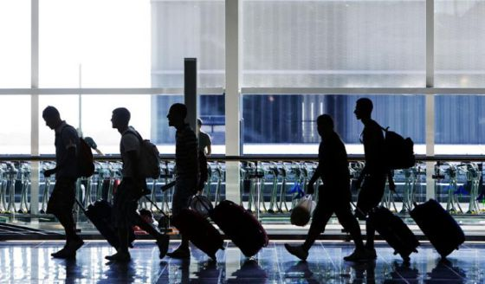
Acord Schengen (1985)
    suprimia les fronteres i aconseguia la lliure circulació (espai Schengen).

Slide 43
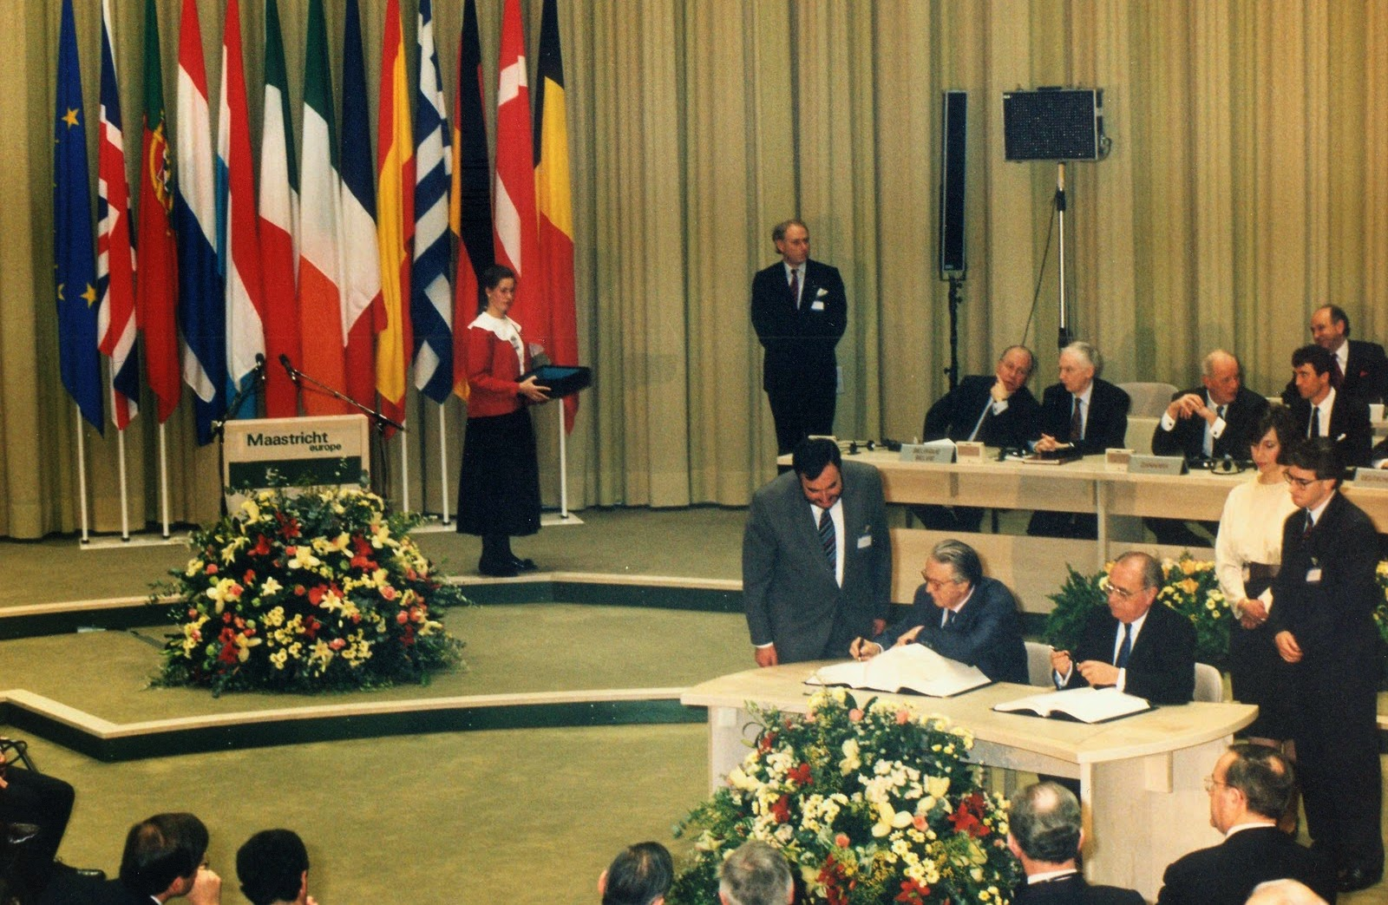
Tractat de la UE (TUE, 1993)
    El TUE es signà a Maastricht (Holanda): unió major, amb vincles polítics i socials —> formació de la UE.
    Implica: els Estats supediten les decisions al Parlament Europeu, els governs decideixen cooperant respecte la política exterior i de seguretat comuna, i els ciutadans europeus poden residir i circular lliurement per tota la UE, dret a sufragi a les eleccions, etc.

Slide 44
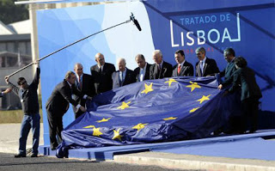
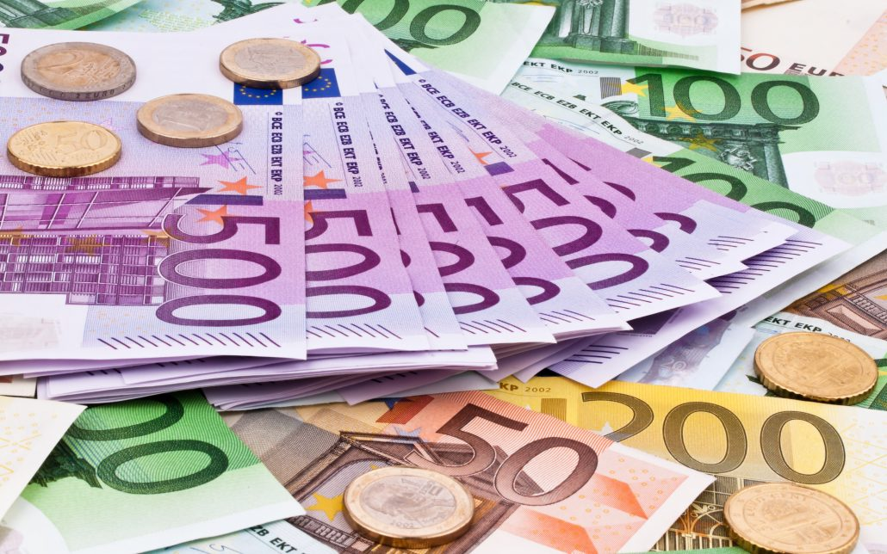
Unió Econòmica i monetària (UEM):
    L’euro quedà com a moneda única a diversos estats a partir del 2002.
Tractat de Lisboa (2007):
    Noves normes per millorar el funcionament de les institucions.

Slide 45
ACTIVITAT
quins avantatges creus que ha suposat la creació de la Unió Europea des de la perspectiva dels països membres? i desavantatges?
FES UNA BREU RECERCA A INTERNET PER RESPONDRE

Slide 46
8. Les organitzacions no governamentals (p. 38-39)
NO SURT A L’EXAMEN
Organitzacions no governamentals (ONG):
    Entitats privades (no depenen del govern) però amb caràcter públic i que tenen fins humanitaris o socials. Les formen persones que fan aportacions econòmiques o que recullen fons.
ONG com a xarxes internacionals:
    Amb fins humanitaris: Creu Roja Internacional (assistència mèdica), Intermón-Oxfam (assistència humanitària i comerç just), Metges sense fronteres (assistència mèdica), Mans Unides (contra la fam, la pobresa i el subdesenvolupament).
    Que promouen els drets humans i denuncien els llocs on no es respecten: Amnistia Internacional; ACNUR en el cas dels drets i benestar dels refugiats.
    Que protegeixen la natura: Greenpeace (medi ambient en general), WWF (World Wild Fund) (dedicada a la conservació de la biodiversitat).

Slide 47

TREBALL DE TRIMESTRE:
CONEGUEM I PROMOCIONEM UNA ONG!
LLEGIU BÉ LA FOTOCOPIA ENTREGADA PER LA PROFESSORA, AMB TOTES LES INSTRUCCIONS DEL TREBALL, ABANS DE COMENÇAR!

Slide 48

SEGONA PART:
ORGANITZACIÓ ECONÒMICA DE LES SOCIETATS
LECTURA P. 45.
AVALUACIÓ INICIAL:
  Observa la fotografia. A quin sector econòmic poden pertànyer les persones de la fotografia?
  Per què les persones han de treballar?
  A quina activitat econòmica creus que et dedicaràs quan acabis els teus estudis?
  Com afecten les activitats econòmiques als recursos naturals?
  Què entens per consumisme? Descriu-ne algun exemple.

Slide 49
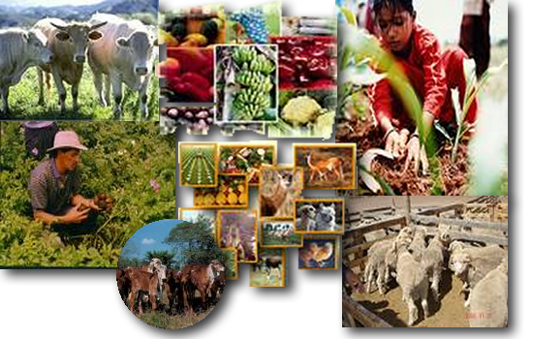
9. Les activitats econòmiques
(p. 46-47)
Activitat econòmica:
Conjunt d’activitats que portem a terme per cobrir les necessitats de les persones i de les societats, bé produint béns o presentant serveis.
3 fases:
Producció: de béns de consum o finals (satisfan directament les necessitats del consumidor); o de bens de producció o intermedis (materials, màquines… que s’usaran per tornar a produir).
Comercialització (emmagatzematge, transport i venda): pot ser a l'engròs (majoristes, venen en grans quantitats a altres empreses, com Macro) i al detall (venda als consumidors finals, com Carrefour).
Consum: satisfacció de les necessitats de les persones.

Slide 50
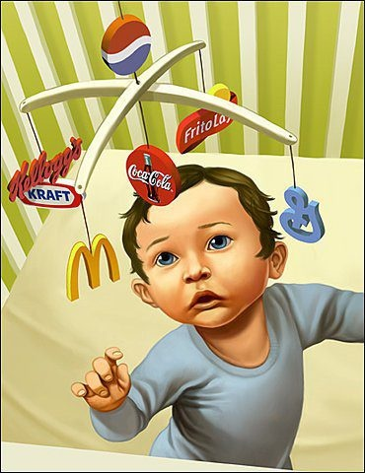
10. Les necessitats i el consum
Les persones consumim perquè tenim necessitats, que poden ser de dos tipus:
Necessitats primàries: imprescindibles per poder sobreviure.
Necessitats secundàries: fan augmentar el nostre benestar.
Actualment, s’ha expandit la societat de consum, és a dir, que té un afany per adquirir productes i serveis (consum excessiu) = Arrisca el medi ambient i la satisfacció de les necessitats futures.

Slide 51
ACTIVITATS P. 47
2. OBSERVA LA IMATGE DE L’ESQUERRA I CLASSIFICA LES NECESSITATS EN BÀSIQUES O SECUNDÀRIES: AIGUA POTABLE, ALIMENTS SUFICIENTS, CASA PER PROTEGIR-SE, GAUDIR D’ATENCIÓ SANITÀRIA, ANAR AL CINEMA, FER UN VIATGE, INTERNET.
4. REDACTA 5 CONSELLS QUE PUGUIN AJUDAR A UNA PERSONA A CONVERTIR-SE EN UN CONSUMIDOR RESPONABLE.
5. DEFINEIX QUÈ ÉS L’ACTIVITAT ECONÒMICA
7. ENUMERA LES FASES DE L’ACTIVITAT ECONÒMICA I ASSENYALA ALGUNES CARACTERÍSTIQUES DE CADASCINA.

Slide 52
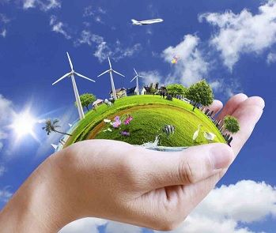
11. Factors de producció (p. 48-49)
Són els elements que necessitem per produir béns i serveis:
  Recursos naturals (en risc d’esgotament).
  Treball humà.
  Capital.
  Tecnologia i coneixements (necessaris per crear una economia competitiva).

Slide 53



12. Els agents econòmics (p. 49)
Els agents econòmics són aquells que, amb les seves decisions, intervenen decisivament en el funcionament de l’economía. Són 3:
Les empreses (productors i distribuïdors)
Les persones (consumidors)
L’Estat (regulador econòmic mitjançant lleis),

Slide 54
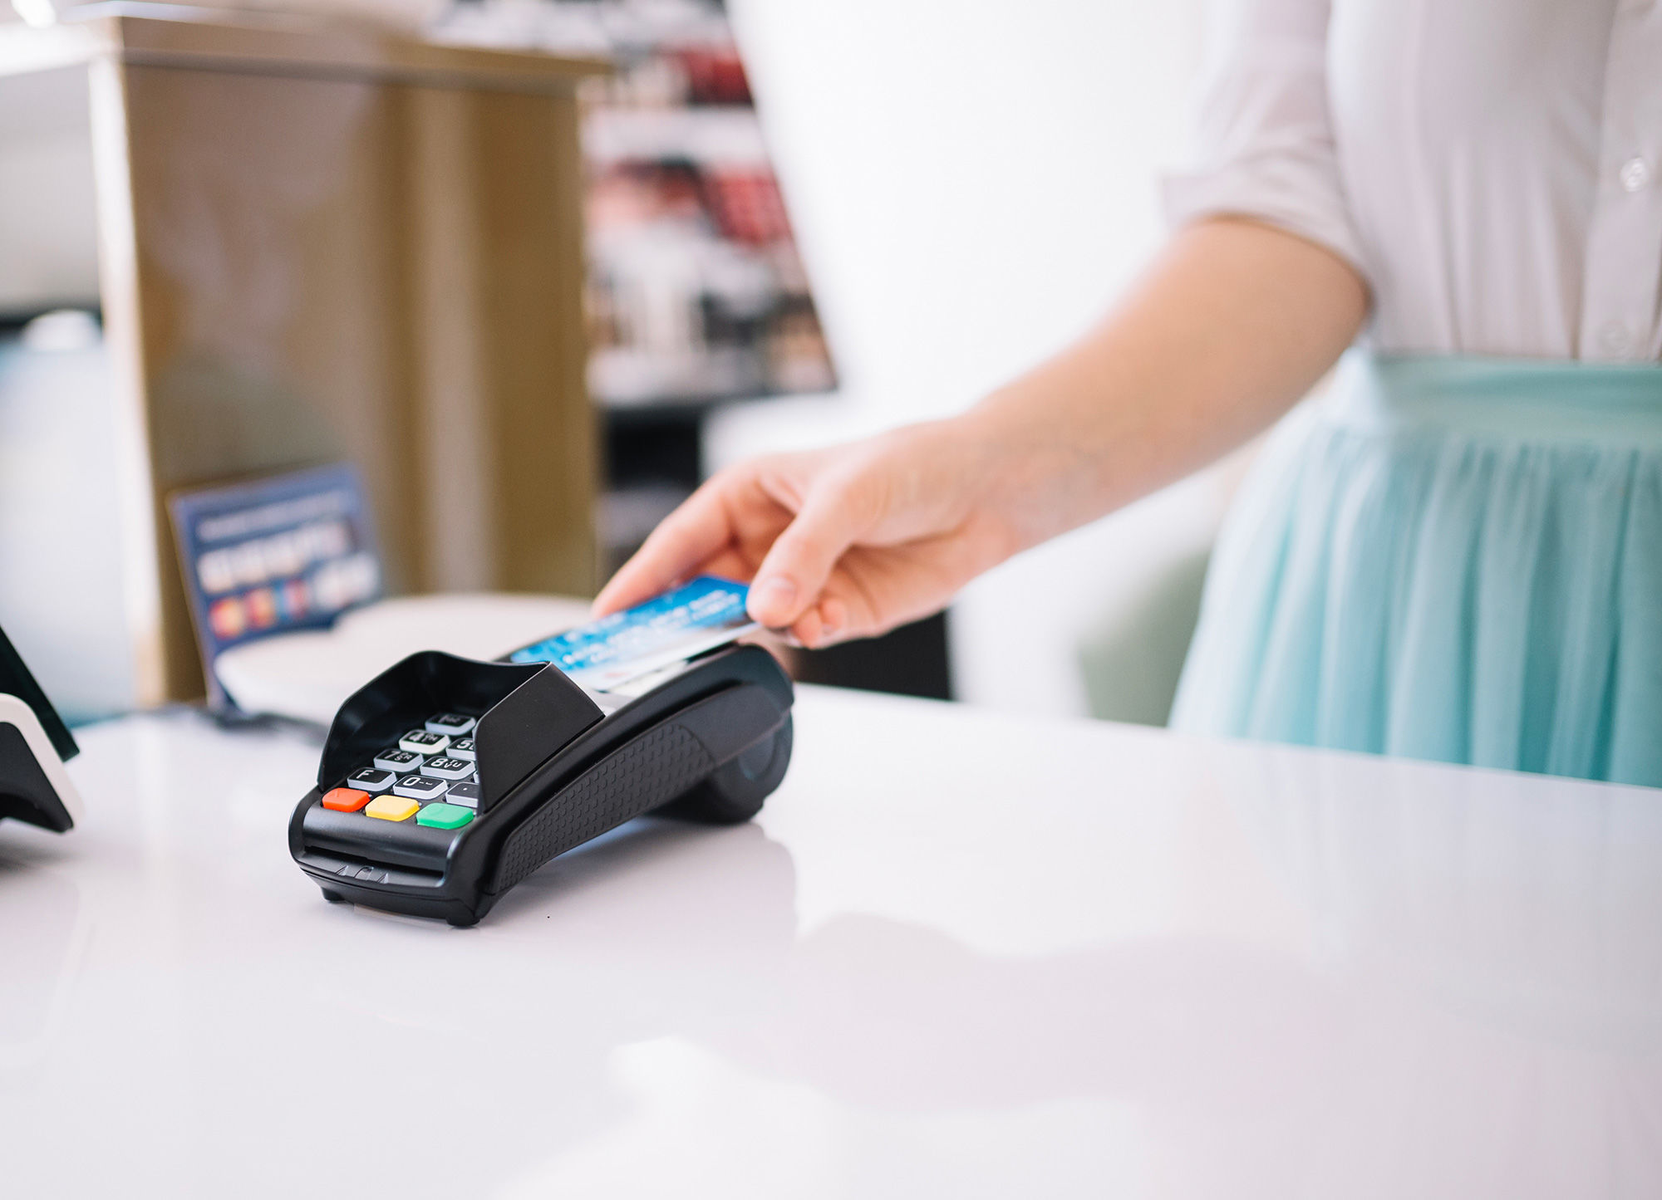
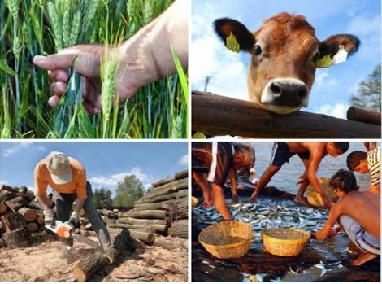
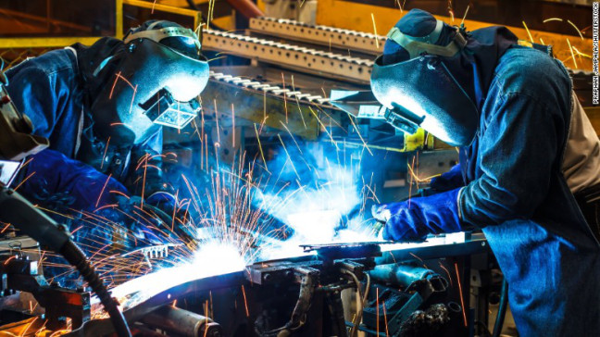
13. Els sectors econòmics (p. 50-51)
Sector primari: agricultura, ramaderia, pesca i explotació forestal = per obtenir matèries primeres i aliments.
Sector secundari: indústria, construcció = transformació de matèries primeres en productes elaborats.
Sector terciari: comerç, transport, sanitat, turisme, educació = ofereix serveis, no béns materials. És un sector en auge (revolució del terciari).

Slide 55

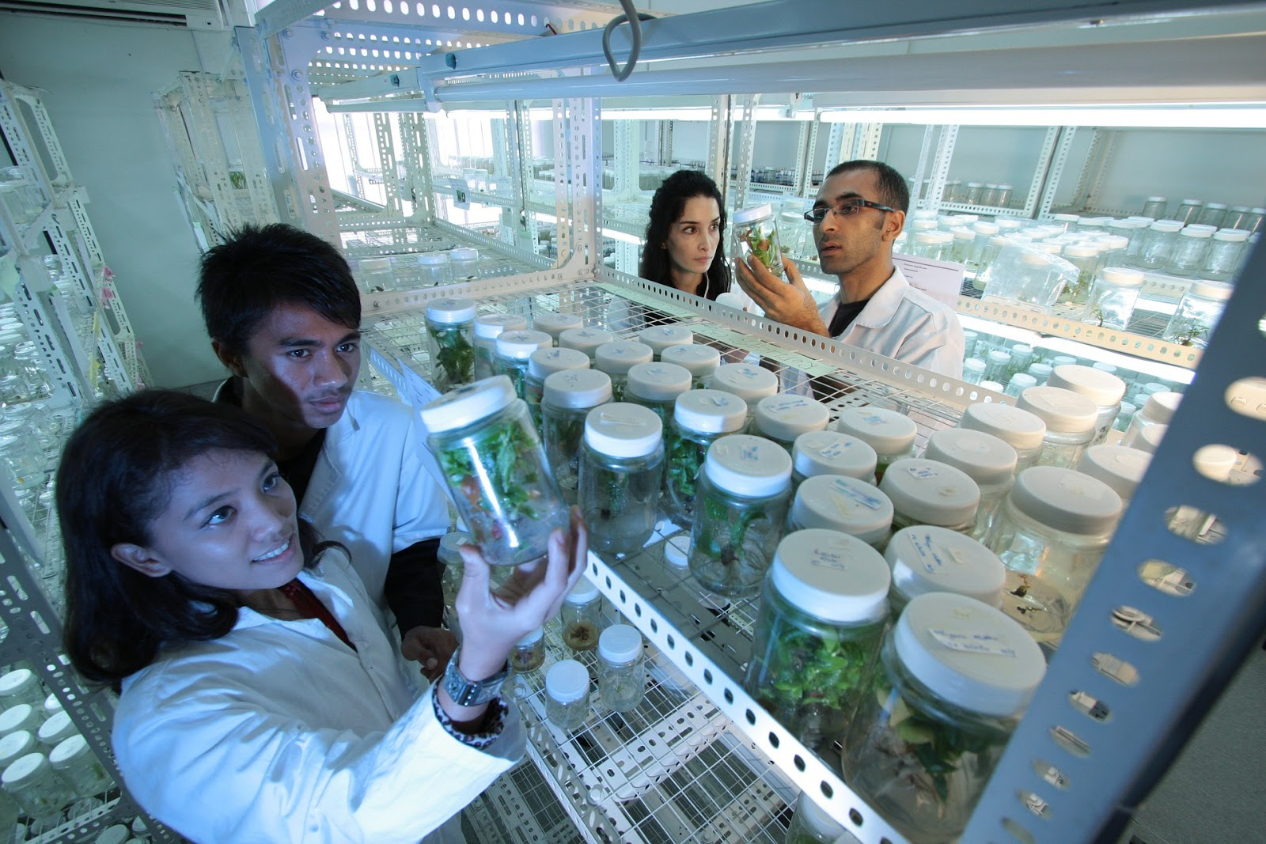
També hi ha un darrer sector econòmic: el Sector quaternari.
Es dedica a la gestió i distribució de la informació, recerca i innovació.
Per tant, es basa en el coneixement.

Slide 56
Activitats p. 51
2. oBSERVA EL GRÀFIC I COMPARA L’EVOLUCIÓ DE L’OCUPACIÓ A LA UNIÓ EUROPEA I ESPANYA? QUE VA PASSAR ENTRE EL 2007 I 2008?
3- qUIN SECTOR ECONÒMIC AUGMENTA EL NOMBRE D’EFECTIUS A ESCALA MUNDIAL?
4. PER QUÈ, COM MÉS NIVELL D’ESTUDIS, MÉS ELEVADES SÓN LES POSSIBILITATS DE TROBAR FEINA?
6. QUINA ÉS LA CARACTERÍSTICA FONAMENTAL DEL SECTOR PRIMARI? I LA DEL SECUNDARI?
8. EXPLICA EL CONCEPTE DE SECTOR QUATERNARI.

Slide 57
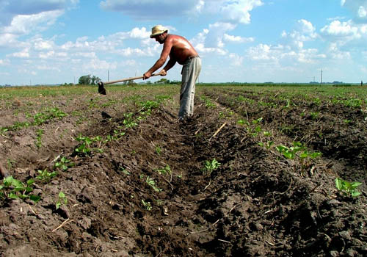
13. Els sistemes econòmics
(p. 52-53)
Els sistemes econòmics són la manera com es produeixen els béns i serveis en una societat.
Parlarem de quatre d’ells:
  1. Sistema de subsistència: a les societats poc desenvolupades, les persones produeixen tot allò que necessiten per cobrir les pròpies necessitats bàsiques.

Slide 58


  2. El sistema capitalista o economia de mercat: el més estès avui. L’economia es regula per la lliure competencia, en base a la llei de l’oferta i la demanda a l’hora de fixar preus. Els mitjans de producció són de propietat privada (llegir p. 53).
  3. El sistema d’economia planificada: encara a Corea del Nord, Cuba i la Xina, l’Estat controla l’economia i n’és el propietari de les empreses, decideix què produir i fixa preus i com es repartiran els beneficis.

Slide 59

  4. Economies alternatives: rebutgen el sistema capitalista perquè no atén a les necessitats reals de la població i fomenta desigualtats. No volen un model únic.

Slide 60
ACTIVITATS P. 53
LLEGEIX ELS TEXTOS SOBRE EL SISTEMA CAPITALISTA I RESPON. COM DEFINIRIES L’ECONOMIA CAPITALISTA? QUIN ÉS EL SEU PRINCIPI BÀSIC?
QUÈ ENTENEM PER SISTEMA ECONÒMIC?
DESTACA LES CARACTERÍSTIQUES D’UN SISTEMA D’ECONOMIA PLANIFICADA. INDICA EL NOM D’UN ESTAT ACTUAL ON ES MANTINGUI AQUEST TIPUS D’ECONOMIA.

Slide 61
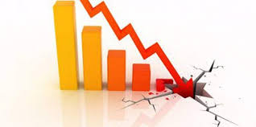
14. EL CAPITALISME I LES CRISIS ECONÒMIQUES (P.56-61)
Les economies més avançades del món són els EEUU, la Xina, el Japó, el Brasil i Estats de la UE com Alemanya, França i el Regne Unit. S’han beneficiat, per tant, del sistema capitalista.
Ara bé, el capitalisme té desavantatges, com la desigualtat que genera i la seva inestabilitat cíclica, que genera crisis econòmiques.
ACTIVITAT: PER QUÈ? - REDACTA UN ESQUEMA O MAPA CONCEPTUAL SOBRE LES CAUSES I CONSEQÜÈNCIES DE LES CRISIS. PER FER-HO, T’HAS DE BASAR EN LA LECTURA DE LES PÀGINES 60-61

Slide 62
Per què es produeixen crisis econòmiques?
Falta de capacitat de consum
Les empreses competeixen lliurement per obtenir el màxim de benefici. Això genera especulació (comprar béns/serveis per vendre’ls més cars després). Quan les expectatives canvien, es ven tot de cop pels inversors
Baixada brusca dels preus
Reducció productiva i de mà d’obra = atur
Menys recursos de la població = més baixa producció.

Slide 63
ACTIVITATS P. 61/65
PÀGINA 61:
3. ÉS POSSIBLE EVITAR UNA CRISI ECONÒMICA EN UN SISTEMA ECONÒMIC CAPITALISTA? PER QUÈ?
7. INVESTIGA LA CRISIS ECONÒMICA QUE VA COMENÇAR L’ANY 2008 I ELABORA UN TEXT EN EL QUAL EXPLIQUIS ELS ASPECTES SEGUENTS...
PÁGINA 65:
1. TREBALL AMB MAPES, LA CRISI ECONÒMICA DEL 2008.

Slide 64
15. L’economia a la UE i Espanya
(p. 56)
La Unió Europea és un dels principals agents econòmics del planeta, si bé la recessió iniciada el 2007 la va debilitar, generant:
  creixement econòmic feble
  inflació baixa
  taxa d’atur i endeutament elevada en alguns països
Actualment, es busca donar resposta a la crisi mitjançant polítiques econòmiques i financeres comunes, inversió en recerca i innovació, combatre l’atur i reduir l’abandó escolar.
Catalunya es un potent agent econòmic dins la UE, però com l’economia espanyola, pateix d’unes taxes d’atur i inflació molt altes.

Slide 65
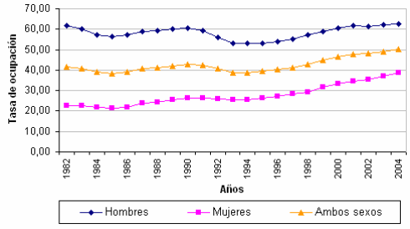
16. CONCEPTES SOBRE EL MERCAT LABORAL
(P. 62-63)
Població activa: persones ocupades que es dediquen a produir béns i/o serveis + persones a l’atur o que busquen feina per 1r cop.
Població ocupada: població activa que fa treballs remunerats
Taxa d’ocupació: relació de la població en edat de treballar i la població ocupada = indicador clau del benestar social.

Slide 66
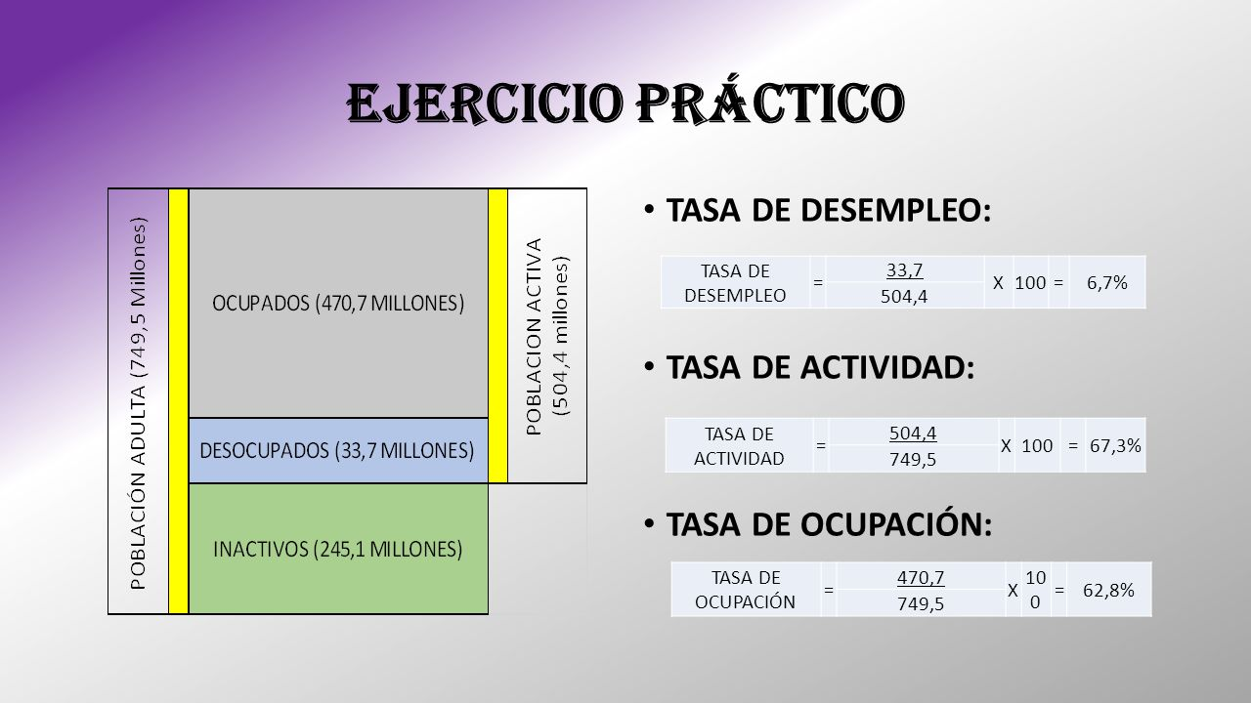

Slide 67

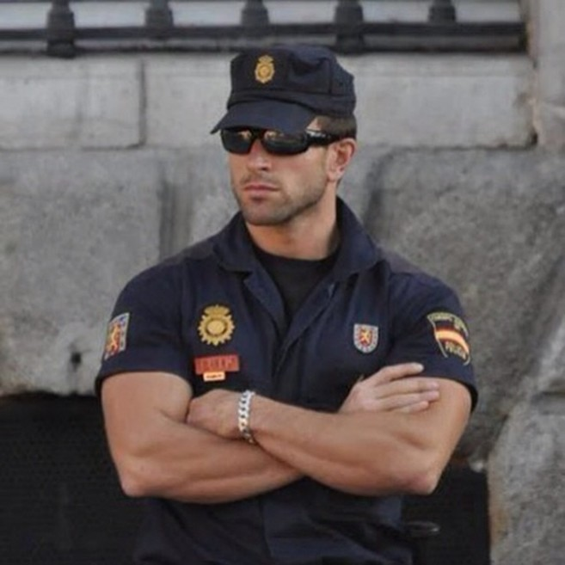
Treballadors autònoms: treballen pel seu compte, no són assalariats d’una empresa.
Funcions públiques: sanitat, educació i altres serveis públics. L’estat convoca oposicions per cobrir aquestes vacants laborals = funcionaris = treballadors de l’Estat.

Slide 68
ACTIVITAT
TENINT EN COMPTE LES SEGÜENTS DADES:
• Població ocupada: 10 MILIONS
• Població total: 30 MILIONS
• Població desempleada: 5 MILIONS
• Població en edad de TREBALLAR: 20 MILIONS
Calcula EL TOTAL DE LA POBLACIÓ ACTIVA I LA TAXA D’OCUPACIÓ.

